Slide 1


TE3003B Integración de robótica y sistemas inteligentes
15 de abril del 2024
Facilitador: PhD Alfredo García Suárez

Slide 2

Bienvenida
Facilitador: PhD Alfredo García Suárez

Slide 3
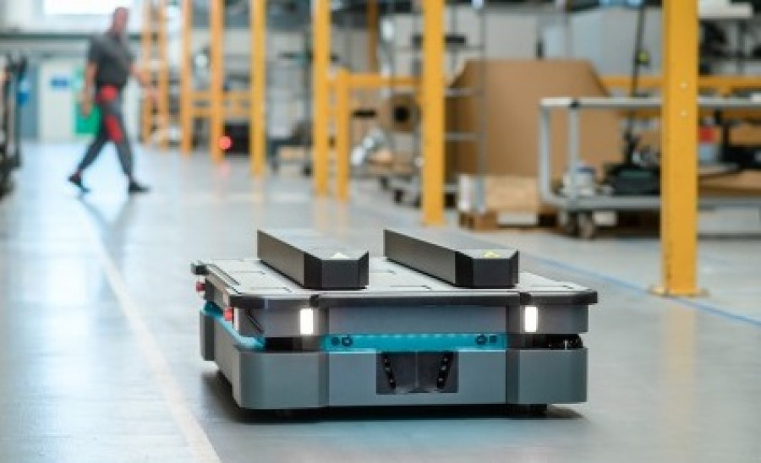
“La robótica móvil puede definirse como sistemas robóticos que pueden desplazarse en distintos entornos y que cuenta con distintas capacidades que les permiten ejecutar tareas complejas, ya sea de forma autónoma o controlados por un operador humano..”
–Katsuhiko Ogata
Facilitador: PhD Alfredo García Suárez

Slide 4
CLASE ANTERIOR
04
-Comparación de respuesta del péndulo en ROS vs Simulink Matlab
Facilitador: PhD Alfredo García Suárez

Slide 5
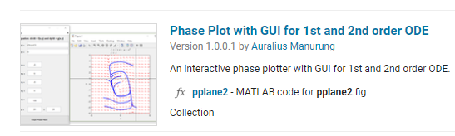
Sistemas dinámicos
Retrato de Fase (PPLANE2)
Descargar:
Facilitador: PhD Alfredo García Suárez

Slide 6
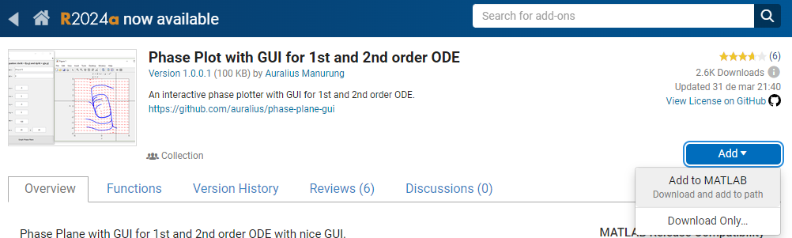
Sistemas dinámicos
Retrato de Fase (PPLANE2)
Descargar:
Facilitador: PhD Alfredo García Suárez

Slide 7

Sistemas dinámicos
Representación en espacio de estados
$x_{1}=q$ ${\dot{x}}_{1} =\dot{q}$ ${\dot{x}}_{1}=x_{2}$
$x_{2}=\dot{q}$ ${\dot{x}}_{2}=\ddot{q}$
$m\ddot{q}+β\dot{q}+kq=F m{\dot{x}}_{2}+βx_{2}+kx_{1}=F$
${\dot{x}}_{2}=\frac{1}{m}\left(F−kx_{1}−βx_{2}\right)$
Facilitador: PhD Alfredo García Suárez

Slide 8
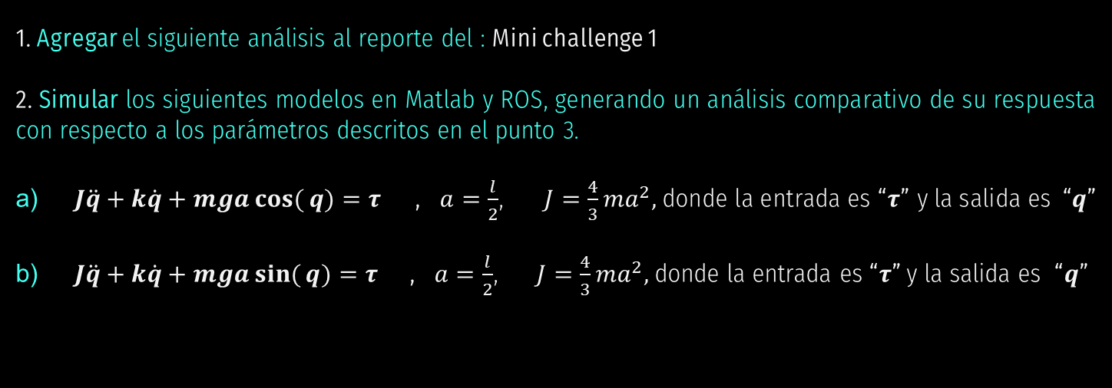
Actividad de cierre (Mini challenge 1)
1. Agregar el siguiente análisis al reporte del : Mini challenge 1
2. Simular los siguientes modelos en Matlab y ROS, generando un análisis comparativo de su respuesta con respecto a los parámetros descritos en el punto 3.
a) $J\ddot{q}+k\dot{q}+mga\cos{(}q)=τ$ , $a=\frac{l}{2}$, $J=\frac{4}{3}ma^{2},$donde la entrada es “$τ$” y la salida es “$q$”
b) $J\ddot{q}+k\dot{q}+mga\sin{(}q)=τ$ , $a=\frac{l}{2}$, $J=\frac{4}{3}ma^{2},$donde la entrada es “$τ$” y la salida es “$q$”
Facilitador: PhD Alfredo García Suárez

Slide 9
Actividad de cierre (Mini challenge 1)
3. Simular empleando los siguientes parámetros:
Parámetros de simulación:
a) k = 0.01, m = 0.75, l = 0.36 , g = 9.8, Tau = 0.0, x1 = 0*pi, x2 = 0.0
b) k = 0.01, m = 0.75, l = 0.36 , g = 9.8, Tau = 0.0, x1 = pi/2, x2 = 0.0
c) k = 0.01, m = 0.75, l = 0.36 , g = 9.8, Tau = 0.0, x1 = pi , x2 = 0.0
d) k = 0.01, m = 0.75, l = 0.36 , g = 9.8, Tau = 0.0, x1 = 1.5*pi, x2 = 0.0
4. Generar en el reporte del Mini challenge 1 una sección llamada “Analisis comparativo de la respuesta del péndulo (Matlab vs ROS)”, describiendo la respuesta de cada una de las simulaciones realizadas.
5. Subir el link del repositorio en CANVAS para “Evaluación”
Facilitador: PhD Alfredo García Suárez

Slide 10
CLASE ACTUAL
05
-Localización
Facilitador: PhD Alfredo García Suárez

Slide 11
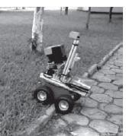
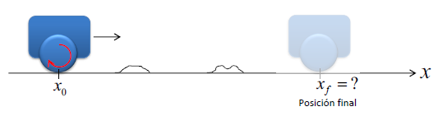
Robots Móviles con ruedas
Posición/orientación
Odometría: integración del movimiento de la rueda para estimar la posición
del robot.
Facilitador: PhD Alfredo García Suárez

Slide 12
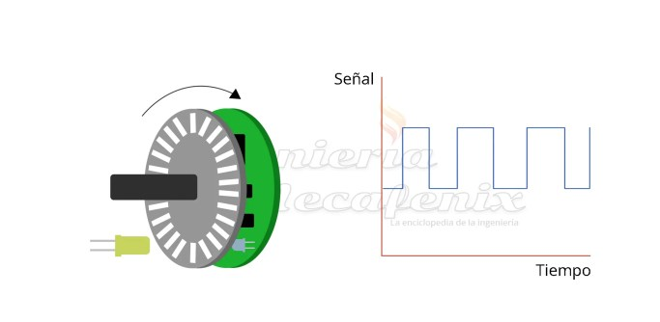
Robots Móviles con ruedas
Posición/orientación
Dead reckoning: Usando sensores de orientación y con información de
velocidad, se estima la posición integrando el movimiento
Facilitador: PhD Alfredo García Suárez

Slide 13
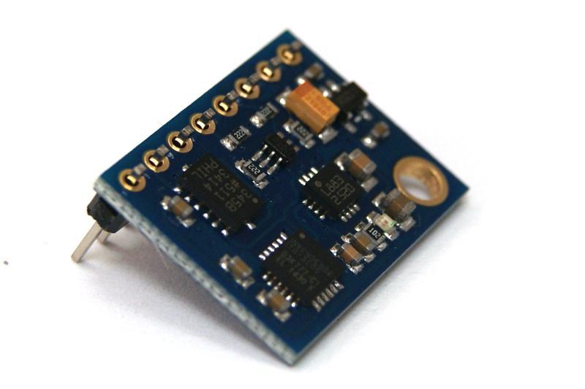
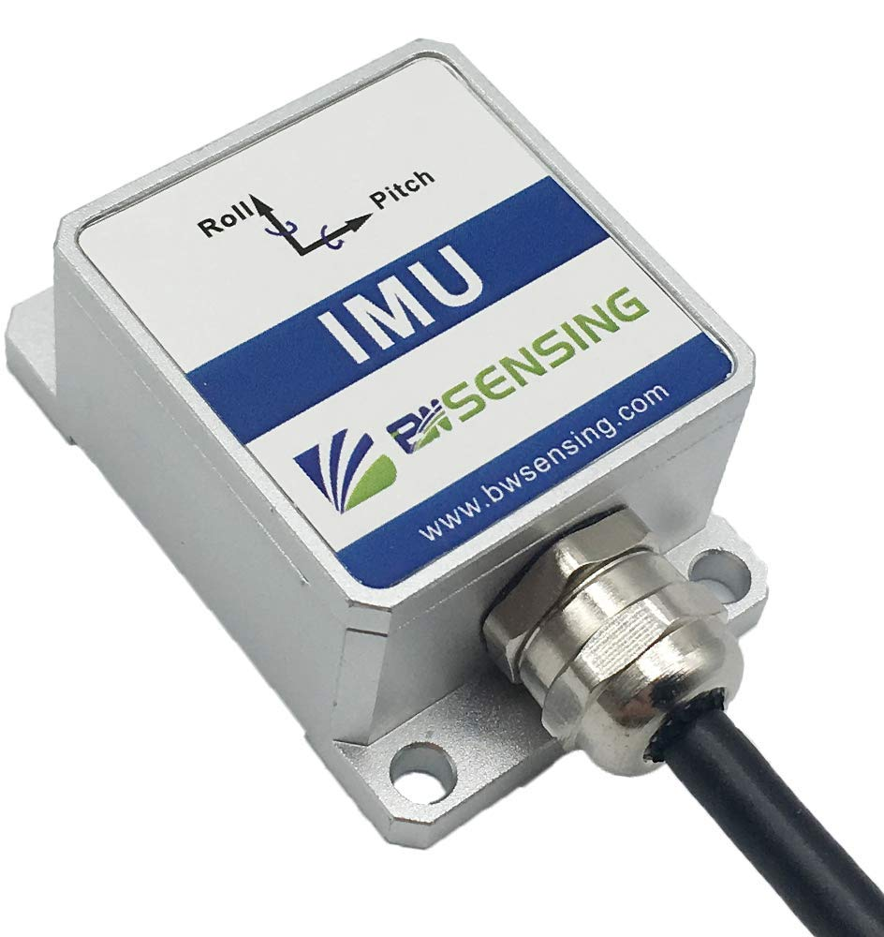
Robots Móviles con ruedas
Posición/orientación
No es fiable la estimación con sensores propioceptivos (suelo irregular,
deslizamiento, etc.): se utiliza sensores exteroceptivos (IMU, etc.)
Facilitador: PhD Alfredo García Suárez

Slide 14
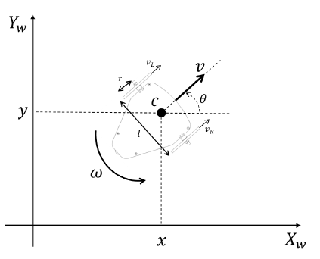
Robots Móviles con ruedas
Localización
Una de las funciones básicas de los robots móviles es desplazarse de una determinada posición a otra en el entorno.
Para realizar esta tarea, el robot móvil necesita conocer su posición en el entorno en cualquier momento para determinar si ha llegado a su destino. Este proceso se llama localización.
Facilitador: PhD Alfredo García Suárez

Slide 15
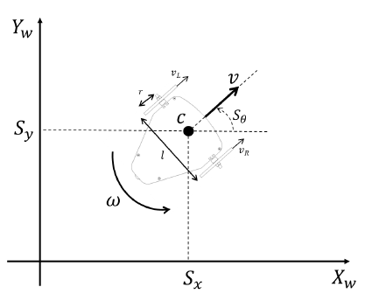

Robots Móviles con ruedas
Localización
En general, en la comunidad robótica móvil, el estado de un robot se indica con "𝒔", es decir, la pose o postura, para este caso consta de la posición del robot y orientación con respecto a un marco de referencia (mundo, marco).
$S=$ $\left[S_{x }S_{y}{ S}_{θ}\right]$
Facilitador: PhD Alfredo García Suárez

Slide 16
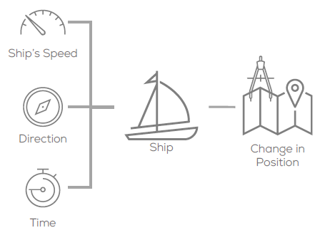
Robots Móviles con ruedas
Dead reckoning
La navegación a estima (Dead reckoning DR) es la técnica independiente típica que utilizaban los antiguos marineros para determinar la posición actual de su barco.
DR integra incrementalmente la distancia recorrida y la dirección de viaje en relación con una ubicación de inicio conocida.
Facilitador: PhD Alfredo García Suárez

Slide 17
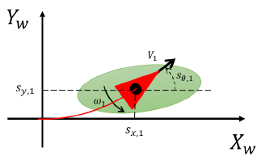
Robots Móviles con ruedas
Dead reckoning
En navegación, dead reckoning es el proceso de calcular la posición actual de un objeto en movimiento utilizando una posición previamente determinada e incorporando estimaciones de velocidad, rumbo (o dirección o curso) y tiempo transcurrido. Esta técnica utiliza la cinemática interna del robot para localizarlo en el entorno. Sin embargo, dicha técnica adolece de un crecimiento ilimitado de la incertidumbre sobre la postura del robot a lo largo del tiempo debido a la integración numérica y la acumulación de errores.
Facilitador: PhD Alfredo García Suárez

Slide 18
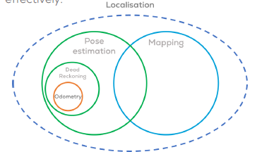
Robots Móviles con ruedas
Odometría
La odometría es el uso de datos de sensores de movimiento (codificadores para robots con ruedas) para estimar cambios de posición a lo largo del tiempo.
La odometría es un tipo de localización a estima (Dead reckoning), basada en la estimación de la distancia recorrida.
Algunos robots con patas o ruedas lo utilizan en robótica para estimar su posición en relación con una ubicación inicial.
Facilitador: PhD Alfredo García Suárez

Slide 19

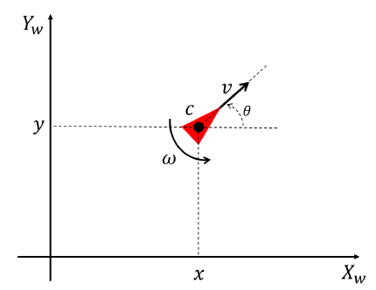

Localización basada en movimiento (Dead Reckoning)
Modelo cinemático para un modelo de robot diferencial:
La postura del robot:
Las entradas del robot:
Facilitador: PhD Alfredo García Suárez

Slide 20

Localización basada en movimiento (Dead Reckoning)
Si Δ𝑡 es el tiempo de muestreo, entonces es posible calcular los desplazamientos lineales y angulares incrementales, Δ𝑑 y Δ𝜃, de la siguiente manera:
Facilitador: PhD Alfredo García Suárez

Slide 21

Localización basada en movimiento (Dead Reckoning)
Si Δ𝑡 es el tiempo de muestreo, entonces es posible calcular los desplazamientos lineales y angulares incrementales, Δ𝑑 y Δ𝜃, de la siguiente manera:
Donde 𝑣 y 𝜔 se pueden estimar usando las lecturas de los encoders de la siguiente manera:
Facilitador: PhD Alfredo García Suárez

Slide 22

Localización basada en movimiento (Dead Reckoning)
Para calcular la pose del robot en cualquier paso de tiempo dado, el modelo cinemático debe integrarse numéricamente.
Esta aproximación sigue la suposición de Markov, en la que la pose actual del robot depende sólo de la pose anterior y de las velocidades de entrada.
Facilitador: PhD Alfredo García Suárez

Slide 23

Fin de la Sesión
Preguntas?
Alfredo.garcias@tec.mx
https://itesm.zoom.us/j/9648719322
Facilitador: PhD Alfredo García Suárez

